Slide 1



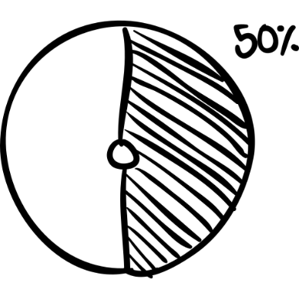



Game Programming
Royal Craft
투더영
하영
김윤영
START

Slide 2
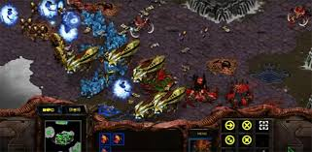
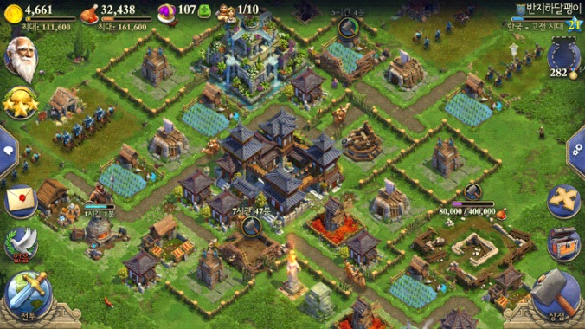
장르 소개
Real Time Simulation
실시간 컨트롤로 이루어지는 전투에 기반한 액션

Slide 3
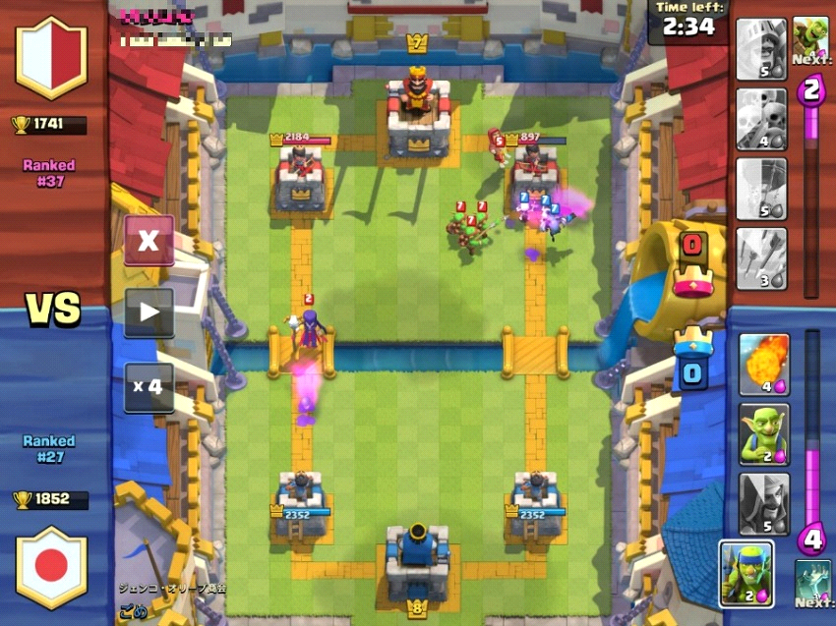
SUPER CELL의 히트작
Clash Royal

Slide 4
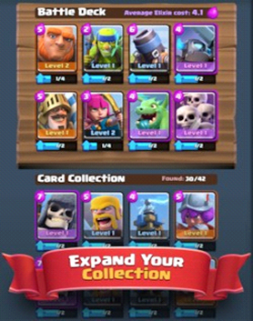
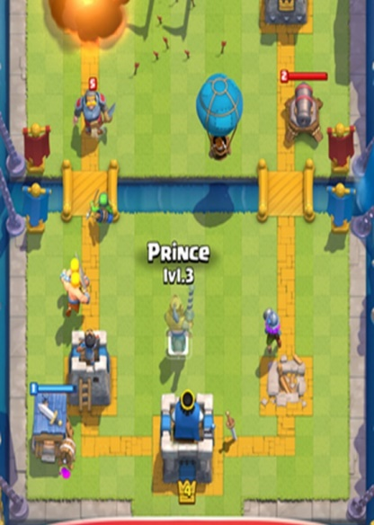
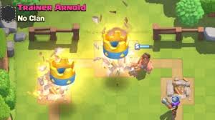

Royal’s rule
Clash royal의 게임 방식
1
2
3
카드를 얻어 덱을 구성한다.
유닛을 선택해 필드에 드래그 하여 소환한다.
유닛으로 상대의 건물을 파괴하면 승리

Slide 5
Royal Craft
게임 시나리오(추후 업데이트)

Slide 6
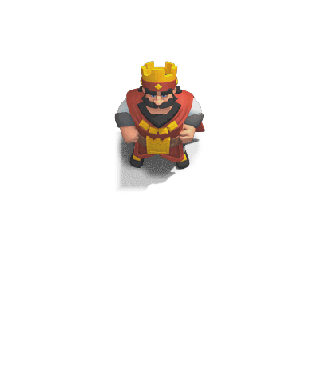



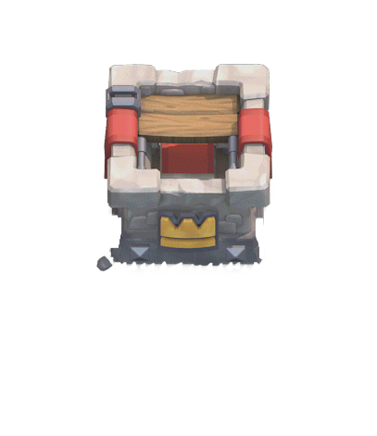
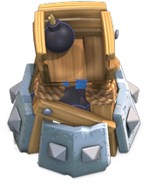
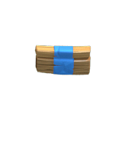
특징 및 장점
Playable content
유닛
건물
기본 유닛 3종.
건물이 업그레이드 되면 생산되는 유닛도 업그레이드 된다.
시간당 채워지는 자원으로 건물을 업그레이드하여 유닛을 강화한다.

Slide 7

Royal Craft
유닛(추후 업데이트)

Slide 8
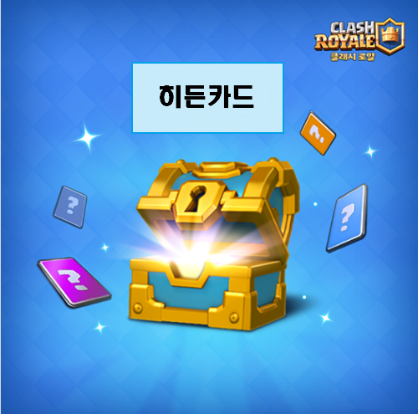
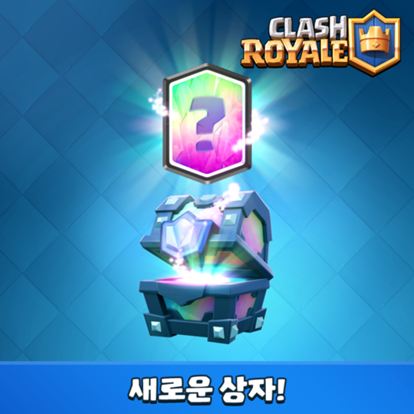
Royal Craft
상점 – 가차 시스템
랜덤으로 상자를 뽑아서 나온 히든카드는 게임의 승패 요소를 좌우할 수 있다.

Slide 9
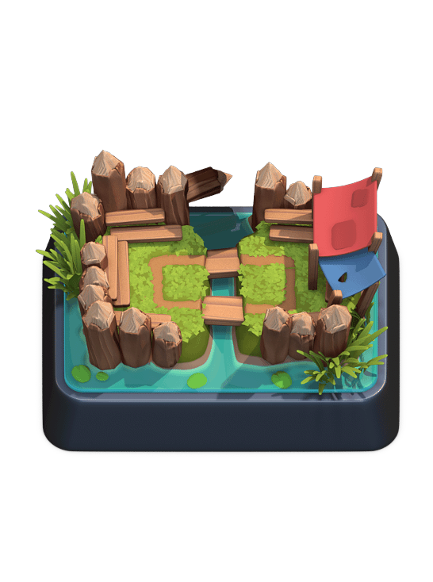
부지런히 개발합시다
세부 기획
적군과 아군의 진영이 존재하고, 각 진영에는 본진과 보조건물이 존재
건물에서는 유닛이 생산되고 유닛으로 상대 건물을 파괴하는 것이 목표
상대 본진을 파괴하면 승리

Slide 10
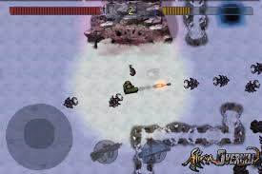
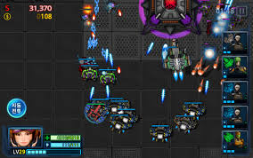
위에서 내려다보는
Top down view
사령관이 된듯한 전략게임의 특징을 살릴 수 있다.

Slide 11
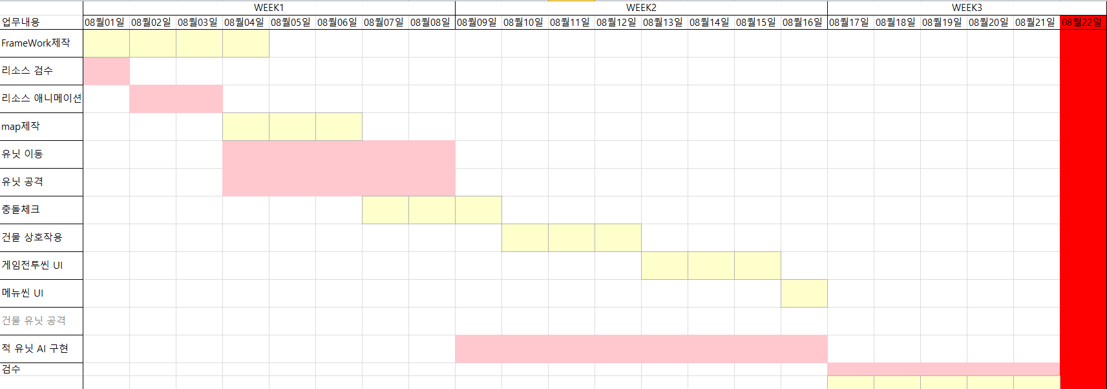
3주간의 개발일정
프로젝트 스케쥴

Slide 12
부지런히 개발합시다.
개발 순서
캐릭터 애니메이션
맵파일 제작
유닛 AI
건물 상호작용
건물 유닛 공격(충돌 체크)
적 AI 구현
UI
검수, 디버그
1주차
2주차
3주차

Slide 13
Q n A

